Slide 1

METODI INFORMATICI PER LA GESTIONE AZIENDALE
Sistema di raccomandazione
e analisi del sentiment
PROGETTO D'ESAME
Livello Avanzato
Un caso di studio sulle recensioni Amazon 2023
valutazione fino a 30 e lode
Categoria · Movies_and_TV
AUTORE
DATASET
Andrea Saverino
Amazon Reviews 2023
A.A. 2025 / 2026
Matricola 914388
McAuley-Lab · 17,3 milioni di recensioni
Notes:
Buongiorno. Presento il progetto di livello avanzato: un sistema di raccomandazione e un'analisi del sentiment costruiti sulla categoria Movies_and_TV di Amazon Reviews 2023, il dataset del gruppo McAuley-Lab. Il lavoro e organizzato in tre fasi incrementali, con in piu un capitolo di analisi aggiuntive oltre il programma dei laboratori.

Slide 2



IMPOSTAZIONE DEL LAVORO
Tre fasi, informazione via via più ricca
Ogni fase aggiunge una fonte di segnale e risponde a una domanda diversa
01
02
03
BASE
INTERMEDIA
AVANZATA
Collaborative Filtering
Content-Based
Sentiment Analysis
Uso soltanto la matrice dei voti: chi ha votato che cosa. È il segnale essenziale e fa da termine di paragone per tutto il resto.
Aggiungo il contenuto testuale dei film, titolo e descrizione: «di cosa parla» un film basta a prevedere quanto piacerà?
Cambio prospettiva: leggo il testo delle recensioni e ne ricavo il giudizio: positivo, neutro o negativo.
Surprise · K-NN · SVD · K-Means
TF-IDF · DistilBERT · K-NN per utente
Classificatori Lab 6 · LLM via Groq
In più:
un capitolo di analisi aggiuntive con quattro tecniche oltre il programma dei laboratori, valutate sugli stessi dati, sugli stessi split e con le stesse metriche.
Progetto MIGA · A. Saverino
2 / 10
Notes:
Il lavoro e incrementale: le tre fasi usano informazioni sempre piu ricche. La base lavora sui soli voti, la intermedia aggiunge i metadati testuali dei film, l'avanzata lavora sul testo delle recensioni. Ho scelto di restare sui metodi e sulle librerie dei laboratori: Lab 8 per i recommender, Lab 9 per l'NLP a frequenza, Lab 10 per i transformer, Lab 6 per la classificazione, Lab 7 per il clustering, Lab 11 per l'LLM. I tre colori che vedete qui tornano su tutte le slide successive: blu per il collaborative filtering, ambra per il content-based, verde acqua per la sentiment analysis.

Slide 3

DATI E PREPARAZIONE
Dal file grezzo a una matrice utilizzabile
Campione riproducibile con seed fisso, poi deduplicato e filtrato: ogni passaggio è motivato
1
Campione in streaming
1.000.000 di recensioni · shuffle buffer 100k · seed 42
2
Deduplicazione utente-film
−2.594 doppioni (0,26%) → 997.406 recensioni
3
Filtro k-core con k = 5
Quante recensioni sopravvivono a ogni passaggio di preparazione
33.698 utenti · 30.923 film · 463.509 voti
0,0025%
0,284%
41,6% / 51,1%
4
Tetti dimensionali
4.000 utenti · 12.500 film · 141.863 voti
densità della matrice grezza
densità dopo il filtraggio
utenti e film con un solo voto
Perché k = 5: con k = 3 la matrice resta troppo vuota, con k = 10 si butta via l'85% dei dati, con k = 20 il campione si azzera.
Progetto MIGA · A. Saverino
3 / 10
Notes:
La categoria conta 17,3 milioni di voti: troppi per la memoria di Colab. Ho letto il file in streaming con un buffer di mescolamento da 100.000 righe e seed 42, fermandomi a un milione: un campione casuale e riproducibile, non le prime righe del file che sarebbero ordinate. Poi ho tolto i duplicati utente-film tenendo il giudizio piu recente. Il filtro k-core e la scelta chiave: la matrice grezza ha una densita dello 0,0025%, cioe una cella piena su quarantamila, e il 41,6% degli utenti ha scritto una sola recensione. Con k=5 arrivo a 0,045% e dopo i tetti dimensionali a 0,284%, dieci volte la densita di partenza. I tetti su utenti e prodotti nascono dal costo quadratico delle matrici di similarita del K-NN.

Slide 4
PARTE 1 · COLLABORATIVE FILTERING
K-NN e SVD sulla matrice dei voti
Entrambi ottimizzati con grid search in cross-validation a 5 fold sulle stesse 141.863 valutazioni
MODELLO MIGLIORE
SVD · Matrix Factorization
0,9401
RMSE · −11,6% rispetto al K-NN (1,0630)
L'RMSE è l'errore medio in stelle: 0,94 vuol dire sbagliare, in media, di poco meno di una stella su cinque.
Sulla matrice sparsa il K-NN ha pochi voti in comune su cui appoggiarsi; i fattori latenti dell'SVD generalizzano anche fra utenti che non hanno visto gli stessi film.
Errore in cross-validation a 5 fold — più basso è meglio
SVD · configurazione ottimale
K-NN · configurazione ottimale
Filling e liste Top-N
50 fattori latenti · regolarizzazione 0,05
cosine · item-based · k = 40
10 titoli per 2.000 utenti, dal riempimento SVD
Progetto MIGA · A. Saverino
4 / 10
Notes:
Il collaborative filtering parte da un'idea semplice: se io e un altro utente abbiamo dato voti simili agli stessi film, mi piaceranno anche i film piaciuti a lui. Non serve sapere nulla dei film. Per il K-NN ho fatto una grid search su tre similarita, user e item-based e k in 20-30-40: vince item-based con cosine e k=40, perche i profili dei film sono piu ricchi e stabili di quelli degli utenti. Per l'SVD ho testato 50 e 100 fattori con due valori di regolarizzazione: vince la configurazione piu semplice, perche con 4.000 utenti raddoppiare i parametri produce overfitting. Attenzione a non confondere le due configurazioni: cosine e k=40 sono del K-NN, i 50 fattori sono dell'SVD. Un dettaglio del filling che mostra il limite del K-NN: sulle stesse celle riempite il K-NN produce 137.097 valori distinti, l'SVD 1.744.633, perche quando il K-NN non trova vicini ripiega sulla media globale.

Slide 5
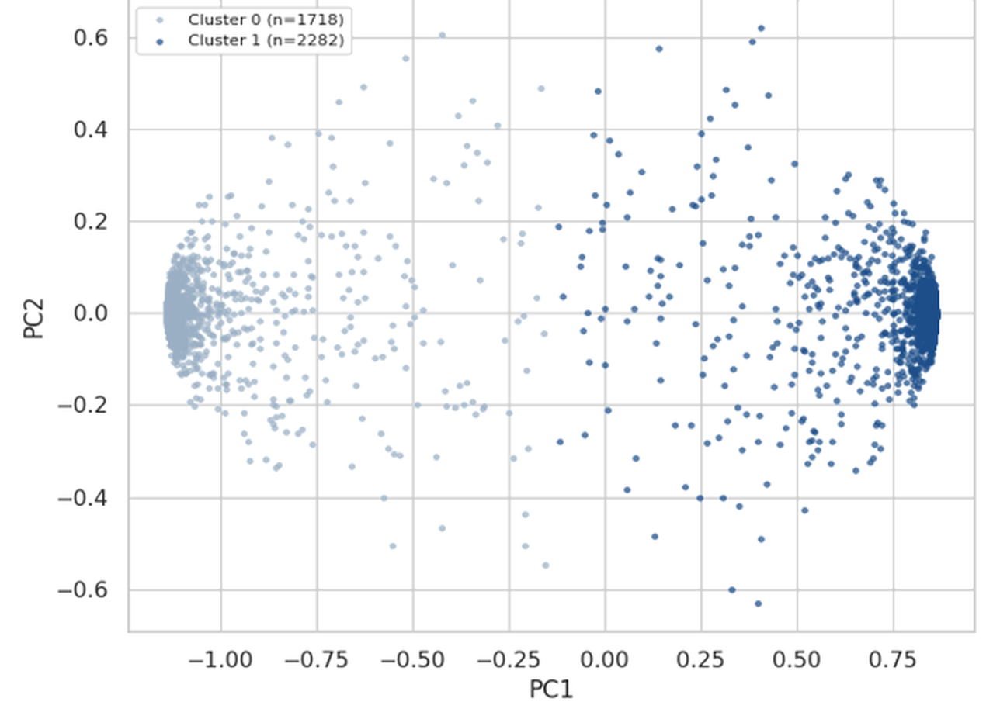
PARTE 1 · SEGMENTAZIONE UTENTI
Due profili di voto, nettamente separati
K-Means sui profili ricostruiti dall'SVD · numero di cluster scelto con Elbow e Silhouette
k = 2
silhouette 0,785
i due gruppi sono realmente separati
Utenti critici
3,69
1.718 utenti · 64.819 voti
valutano con attenzione, danno voti bassi più spesso
voto medio
Utenti generosi
4,67
2.282 utenti · 77.044 voti
distribuiscono le cinque stelle con larghezza
voto medio
Proiezione PCA dei 4.000 utenti nei due cluster
Progetto MIGA · A. Saverino
5 / 10
Notes:
Per raggruppare gli utenti servivano due decisioni. La prima: come rappresentarli. I voti osservati non funzionano, perche ognuno ha visto film diversi e i vettori non sono confrontabili; uso quindi il profilo ricostruito dal filling, denso per costruzione, compresso con PCA a 20 dimensioni e normalizzato L2 cosi che il K-Means lavori di fatto con la similarita coseno. La seconda: quanti gruppi, e l'ho chiesto ai dati con Elbow e Silhouette. La lettura in ottica business e che un 4 dato da un critico vale piu di un 4 dato da un generoso, e le soglie per decidere se raccomandare andrebbero calibrate sui due gruppi. Una precisazione onesta: la silhouette e misurata sui profili ricostruiti dal modello, quindi in uno spazio che l'SVD stesso favorisce.

Slide 6
PARTE 2 · CONTENT-BASED
Il contenuto dei film, e il duello con il collaborative
Stesso split 80/20 e stesse 28.373 coppie di test per tutti e quattro i modelli
I DUE EMBEDDING SI EQUIVALGONO
0,9836 vs 0,9835
TF-IDF e DistilBERT pareggiano sulla quarta cifra, a patto di dare al transformer il testo grezzo.
VINCE IL COLLABORATIVE FILTERING
0,9498
−0,034 sul miglior content-based, pur usando l'SVD con i parametri predefiniti.
RMSE sulle stesse coppie di test · asse troncato a 0,90 per leggibilità
CONCLUSIONE OPERATIVA
I due approcci non competono, si completano: il collaborative filtering come motore principale perché è più preciso, il content-based per il cold-start, cioè i film appena usciti che non hanno ancora voti e che il CF non è in grado di vedere.
Progetto MIGA · A. Saverino
6 / 10
Notes:
Il content-based cambia la fonte del segnale: non cosa hanno votato gli utenti simili a te, ma che cosa contiene questo film. Come materiale uso titolo e descrizione dei metadati, disponibili per tutti i 12.500 film. Due embedding con filosofie opposte: TF-IDF a 20.000 termini, che pesa le parole rare e distintive, e DistilBERT, che comprime il significato in 768 numeri. Al TF-IDF do il testo pulito, al transformer il testo grezzo, perche togliere stopword e coniugazioni lo priva del contesto che lo rende forte. Per il confronto fra paradigmi ho riallenato il collaborative filtering sullo stesso split e sulle stesse coppie: nessun numero di questa slide viene da protocolli diversi, e ho usato l'SVD con i parametri predefiniti, una scelta conservativa che penalizza il CF e rende il risultato piu solido. Notate che la barra vincente e blu, cioe del colore della parte 1: vince il collaborative filtering anche nella slide del content-based.

Slide 7
PARTE 3 · SENTIMENT ANALYSIS
Ricavare il giudizio dal testo della recensione
Etichette 1-2 / 3 / 4-5 · quattro classificatori del Lab 6 · F1 macro come metrica onesta
Confusion matrix normalizzata · Random Forest (TF-IDF)
IL PROBLEMA: CLASSI SBILANCIATE
ogni riga somma a 1 · righe = classe reale, colonne = previsione
MIGLIORE DEL CORSO
positivo
79,6%
Random Forest
neg
0,44
0,00
0,55
su TF-IDF
negativo
11,5%
0,621
neutro
8,9%
neu
0,06
0,22
0,72
F1 macro · accuracy 0,861
Uso la F1 macro, non l'accuracy
pos
0,00
0,00
0,99
F1 PER CLASSE
Un modello che rispondesse sempre «positivo» avrebbe l'80% di accuracy senza aver capito nulla. La F1 macro dà lo stesso peso alle tre classi, così chi ignora quelle rare viene punito.
positivo
0,92
negativo
0,58
neg
neu
pos
neutro
0,36
Quasi tre recensioni neutre su quattro finiscono fra le positive.
il neutro è la classe difficile
Progetto MIGA · A. Saverino
7 / 10
Notes:
Qui il problema cambia natura: non piu regressione ma classificazione a tre classi, con le etichette ricavate dal voto come chiede la traccia. Il vero avversario e lo sbilanciamento: le recensioni neutre sono la classe piu rara, perche chi ha un'opinione tiepida semplicemente non scrive. Per questo la metrica di riferimento e la F1 macro e non l'accuracy. Ho testato quattro classificatori su due rappresentazioni, TF-IDF a 10.000 termini e DistilBERT, gestendo lo sbilanciamento con class_weight bilanciato dove supportato e con oversampling dove no, sempre e solo sul training. Vince il Random Forest su TF-IDF, seguito dal Decision Tree a 0,587 e dal K-NN sugli embedding del transformer a 0,552. La matrice di confusione mostra il punto critico: delle recensioni neutre solo il 22% viene riconosciuto, il 72% finisce fra le positive, per una ragione insieme statistica e linguistica, perche una recensione da tre stelle usa spesso le stesse parole di una da quattro.

Slide 8
PARTE 3 · BONUS
Un LLM zero-shot batte il classificatore addestrato
openai/gpt-oss-20b via Groq · nessun addestramento, solo un prompt · stesse 300 recensioni di test
1
Prompt zero-shot
VINCE L'LLM
gpt-oss-20b
Istruzione e formato di risposta, nessun esempio risolto
zero-shot, mai addestrato
0,754
2
Modello via Groq
openai/gpt-oss-20b · temperature 0 per risposte deterministiche
F1 macro · +0,182 sul Random Forest,
che sulle stesse 300 fa 0,572
DOVE GUADAGNA
3
Stesso sottoinsieme
neutro
0,34 → 0,55
300 recensioni estratte dal test set con seme fisso
negativo
0,47 → 0,76
ma servono circa 13 minuti per 300 recensioni, contro i 94 secondi di addestramento del Random Forest.
F1 per classe sulle stesse 300 recensioni — il vantaggio dell'LLM nasce tutto dalle classi rare
Progetto MIGA · A. Saverino
8 / 10
Notes:
Il bonus risponde a una domanda attuale: un modello generalista, senza alcun addestramento sui miei dati, sa classificare il sentiment quanto un modello addestrato apposta? Ho preso 300 recensioni del test e le ho classificate una a una via Groq con langchain-groq. Il confronto e onesto perche il Random Forest e valutato sulle stesse 300 recensioni, dove fa 0,572: sull'intero test set fa 0,621, ma quel numero non sarebbe confrontabile. Tre accorgimenti scoperti sul campo si sono rivelati necessari: passare il testo grezzo, perche il preprocessing danneggia l'LLM; gestire i modelli di tipo reasoning, che nel ragionamento citano piu etichette, estraendo l'ultima menzionata; e una pausa fra le chiamate per i limiti del piano gratuito. Una avvertenza di lettura: su 300 esempi le classi rare compaiono in manciate di unita, quindi il divario e un'indicazione di direzione, non una misura precisa.

Slide 9

ANALISI AGGIUNTIVE · OLTRE IL PROGRAMMA
Quattro dubbi messi alla prova
Stessi dati, stessi split, stesse metriche del progetto principale: ogni differenza è attribuibile solo alla tecnica
PARTE 1 · CF
PARTE 1 · DATI
PARTE 2 · CB
PARTE 3 · SENT.
KNNBaseline
SVD sul k-core intero
SBERT all-mpnet
LinearSVC
il K-NN che corregge i bias di utente e film
senza i tetti su utenti e film
embedding costruito per la similarità
modello lineare sugli embedding
1,0021
0,9687
0,9837
0,708
RMSE
RMSE
RMSE
F1 macro
Meglio del K-NN base (1,0630) di sei centesimi, ma l'SVD resta davanti con 0,9401.
Peggiora rispetto a 0,9401: i 29.698 utenti rimessi dentro sono i meno attivi e la densità crolla.
In linea con TF-IDF e DistilBERT: il limite non è la rappresentazione, è il contenuto.
Recall del neutro da 0,22 a 0,51: un lineare ben pesato sblocca la classe difficile.
CONFERMA L'SVD
I TETTI SONO GIUSTI
TF-IDF BASTA
MIGLIORAMENTO REALE
Progetto MIGA · A. Saverino
9 / 10
Notes:
Durante lo sviluppo mi sono venuti dei dubbi del tipo e se avessi usato. Invece di lasciarli cadere ho preparato una versione estesa del notebook in cui li ho messi alla prova in modo controllato, con lo stesso protocollo, cosi ogni differenza nei numeri e attribuibile solo alla tecnica in esame. Il secondo test e quello a cui tengo di piu: i tetti dimensionali erano nati come compromesso di memoria e mi aspettavo che togliendoli il modello migliorasse. E successo il contrario, perche piu dati non vuol dire dati migliori: gli utenti rimessi dentro sono i meno attivi e la densita crolla dallo 0,284% allo 0,045%. Il quarto e l'unico che cambierebbe una scelta progettuale: un LinearSVC ben pesato guadagna quasi nove punti di F1 macro sul Random Forest, e li guadagna proprio sulla classe che il progetto principale non doma, e in piu si addestra in un secondo contro i novantaquattro del Random Forest.

Slide 10

CHIUSURA
Tre risultati, tre lezioni
Che cosa ho ottenuto, che cosa ne ho imparato e dove andrei adesso
PARTE 1 · CF
PARTE 2 · CB
PARTE 3 · SENTIMENT
SVD
TF-IDF ≈ DistilBERT
Random Forest → LLM
RMSE 0,9401
RMSE 0,9836
F1 0,572 → 0,754
50 fattori latenti · batte il K-NN dell'11,6%
pareggio · il CB copre il cold-start che il CF non vede
sulle stesse 300 recensioni, lo zero-shot sblocca il neutro
TRE LEZIONI METODOLOGICHE
01
Il modello complesso non vince sempre
02
Con classi rare serve una metrica onesta
03
Le scelte vanno verificate, non assunte
Il TF-IDF sparso pareggia i transformer, e sulla previsione dei voti l'SVD batte tutto il resto.
La F1 macro al posto dell'accuracy: chi ignora le classi piccole viene punito, non premiato.
I tetti dimensionali erano un ripiego di memoria: il test dedicato li ha promossi a scelta giusta.
PROSSIMI PASSI
sistema ibrido CF + content-based · classificatore lineare pesato per il sentiment · LLM few-shot su un campione più ampio
Progetto MIGA · A. Saverino
10 / 10
Notes:
Chiudo con i tre risultati principali e con quello che mi porto a casa. Sul primo: la matrix factorization batte il K-NN dell'11,6% perche sui dati sparsi i fattori latenti generalizzano dove i vicini osservati non bastano. Sul secondo: a parita di protocollo il collaborative filtering supera il content-based, ma il distacco e di tre centesimi e il content-based resta l'unica risposta al cold-start. Sul terzo, e qui sono preciso sui numeri: il confronto fra Random Forest e LLM vale sulle stesse 300 recensioni, dove il Random Forest fa 0,572 e l'LLM 0,754; sull'intero test set il Random Forest fa 0,621, ma quel numero non e confrontabile con l'LLM perche viene da una base diversa. Grazie, resto a disposizione per le domande.

